Slide 1
Virtuálna FIIT
Vedúca: Mgr. Alena Kovárová, PhD.
Tím 02 - Breakpoint
Notes:
J

Slide 2
Problém
veľké neznáme budovy
Notes:
J

Slide 3
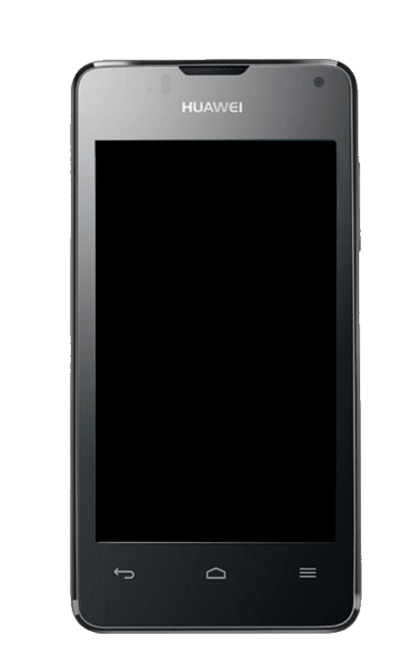
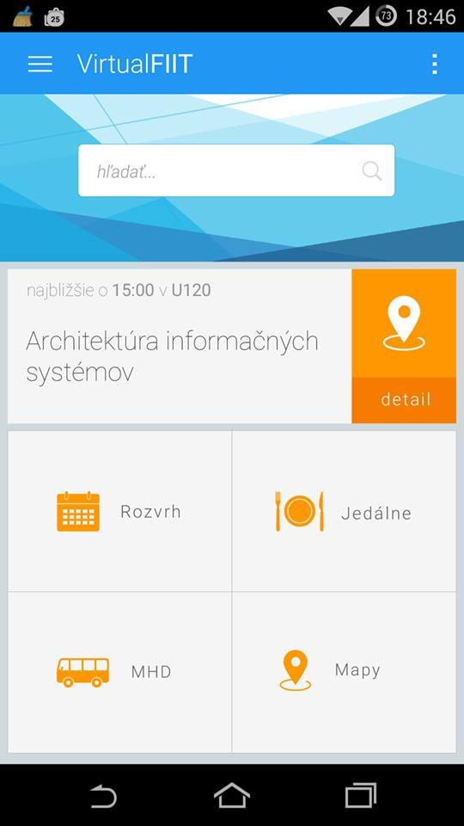
Riešenie
Notes:
M

Slide 4
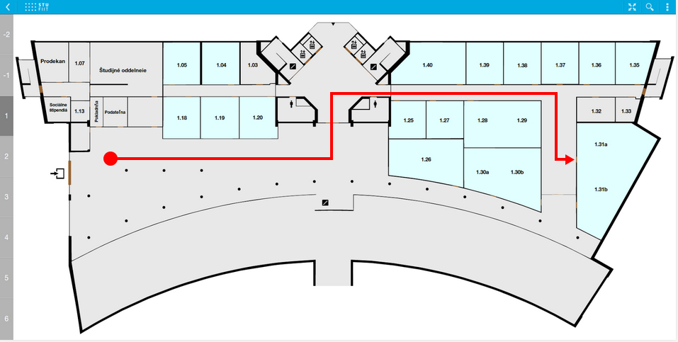
Lokalizácia
GPS v budovách nefunguje
vysielače Bluetooth
relatívne lacná infraštruktúra
Notes:
FM
Urcenie polohy v ramci budovy
Navigacia do ciela
Mozne vylepsenie cez wifi

Slide 5
Prenositeľnosť
prenositeľná na iné budovy:
nákupné centrá
business centrá
úrady
nemocnice
vyvíjané pre fakultu FIIT
Notes:
FS

Slide 6
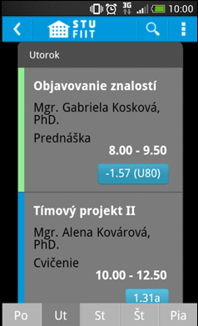
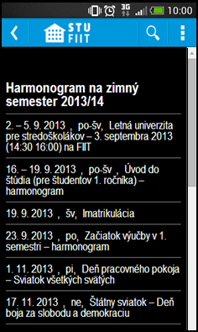
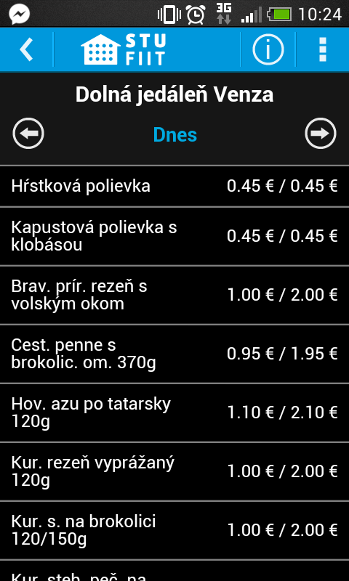
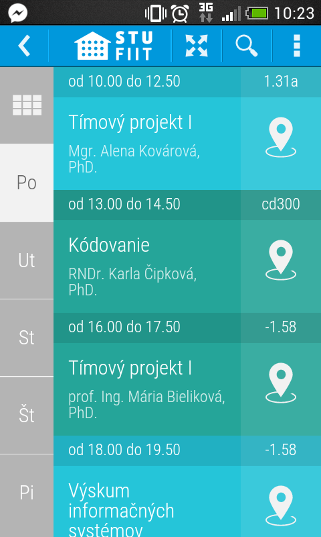
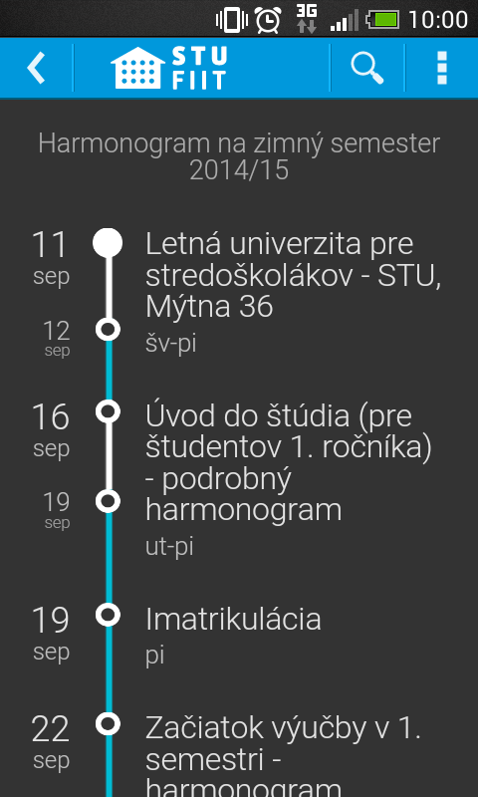
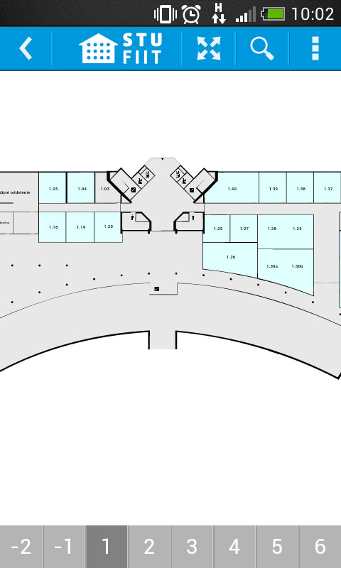
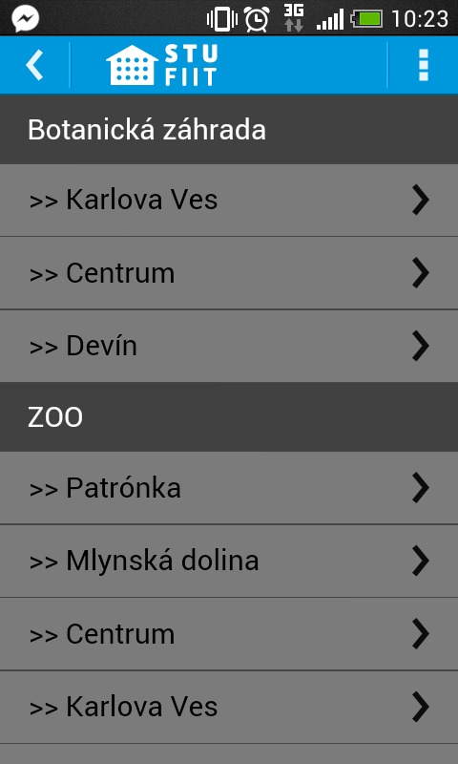
Funkcionalita
osobný rozvrh
rozvrh skúšok
jedálne lístky
odchody MHD
mapa budovy a okolia
harmonogram školského roka
QR čitačka vizitiek pedagógov
Notes:
V
Student nasej fakulty si moze pomocou tejto aplikacie prezerat svoj osobny rozvrh
Povodny dizajn sa nasim pouzivatelov zdal neprahladny, preto sme vyrobili novy
V priebehu skuskoeho obdobia sa studentom zobrazuju ich skusky
Ak je student hladny a nevie kam sa ist najest, aktualne obedy si moze najst tiez v tejto aplikacii
Takisto si tu moze prezriet odchody autobusov z najblizsich zastavok

Slide 7
Technológie
Notes:
D

Slide 8
Zhrnutie
navigácia technológiou Bluetooth LE
zmena na moderné technológie
prenositeľnosť
multiplatformový
Notes:
D
HTML 5
CSS 3
JS 6

